Slide 1



UBND QUẬN HẢI AN
PHÒNG GIÁO DỤC & ĐÀO TẠO QUẬN HẢI AN
HỘI THI GIÁO VIÊN GIỎI CẤP QUẬN
NĂM HỌC: 2024-2025
MÔN TOÁN LỚP 3
Giáo viên: Lê Thị Thúy Hường
Sinh năm: 2000
Trường : Tiểu học Thành Tô

Slide 2

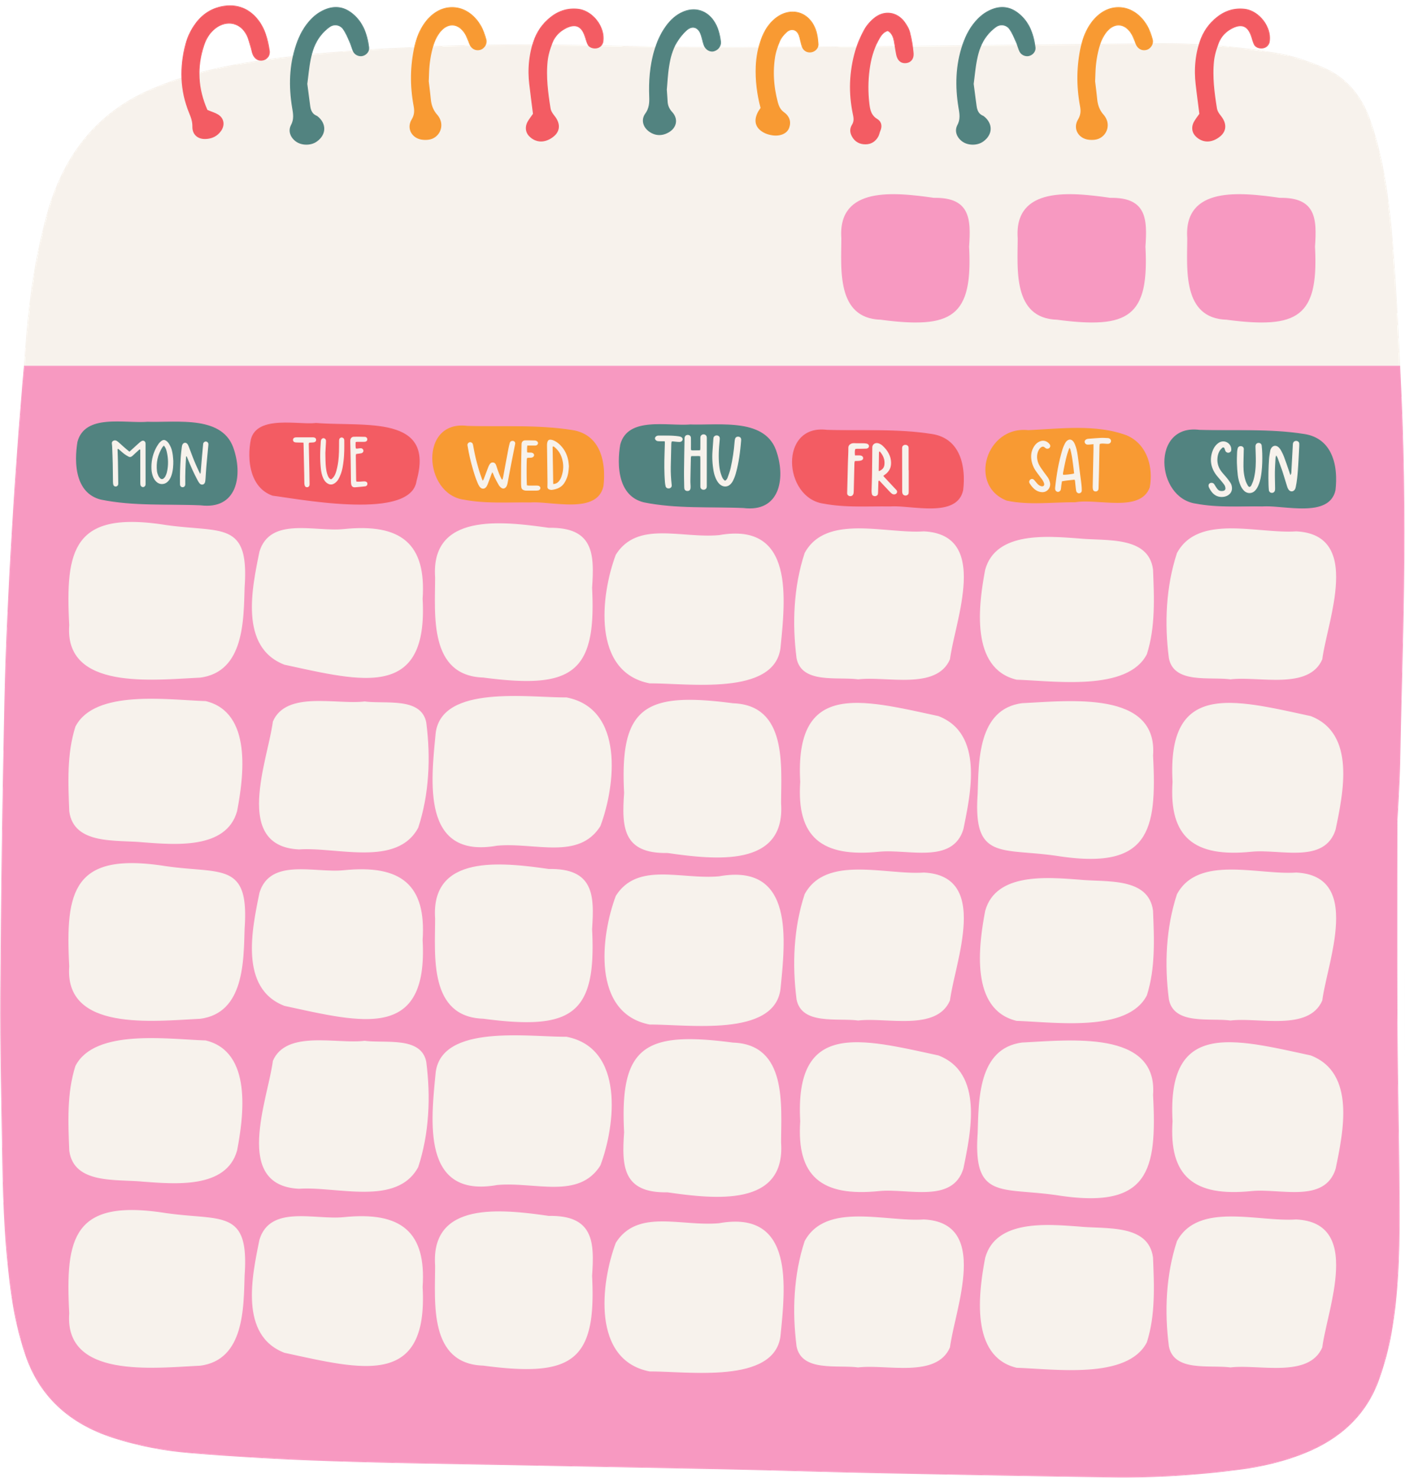


Thứ Năm ngày 27 tháng 2 năm 2025
TOÁN
THÁNG - NĂM
2
3

Slide 3
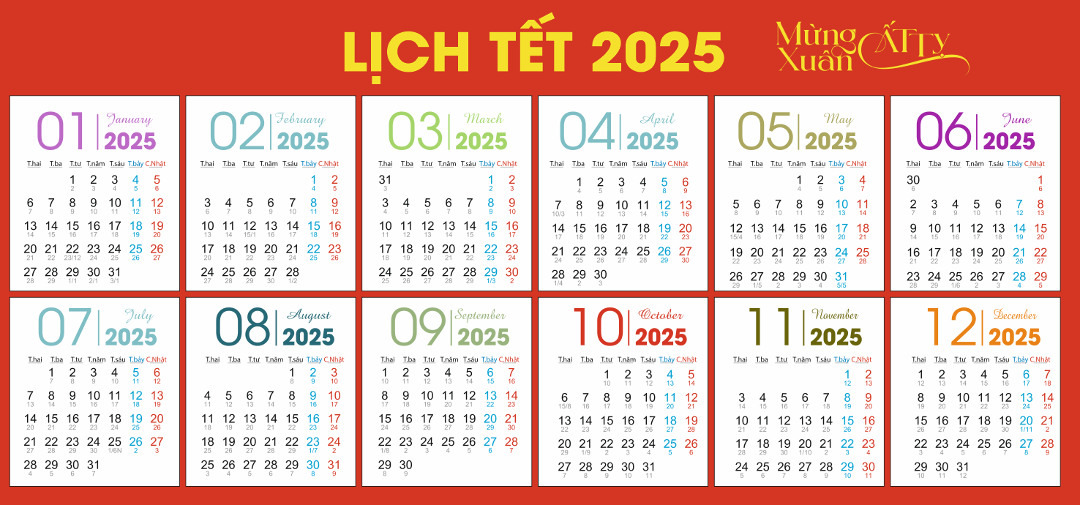
LỊCH NĂM 2025

Slide 4
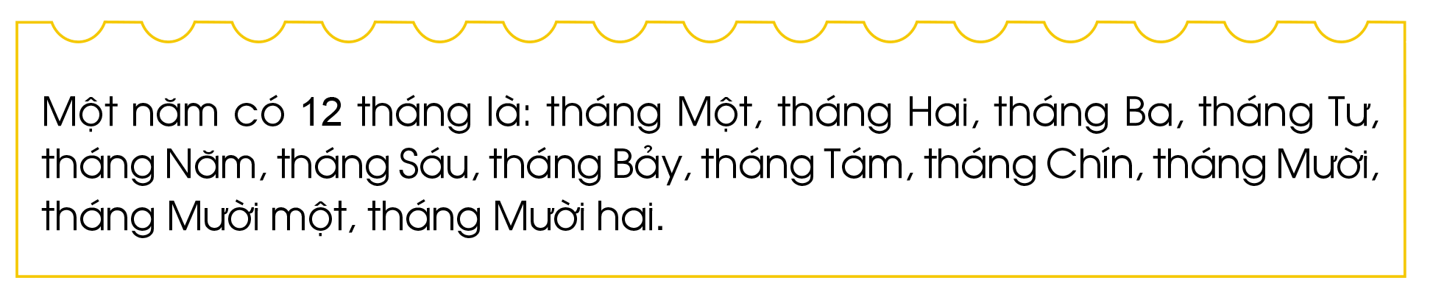
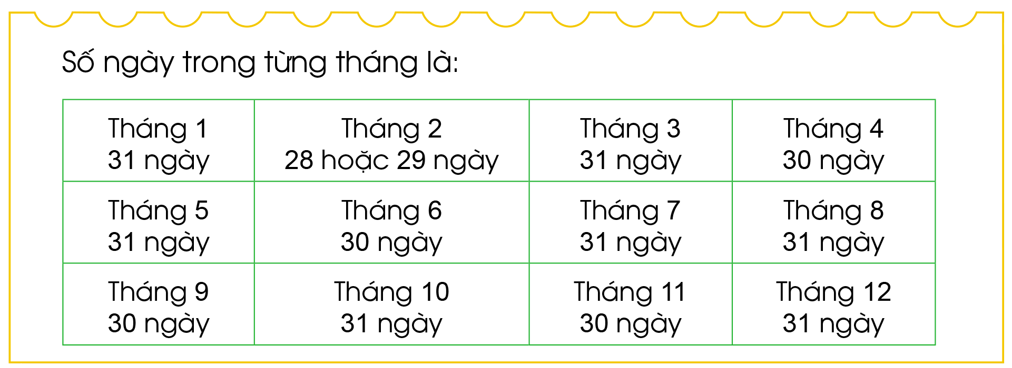

Slide 5



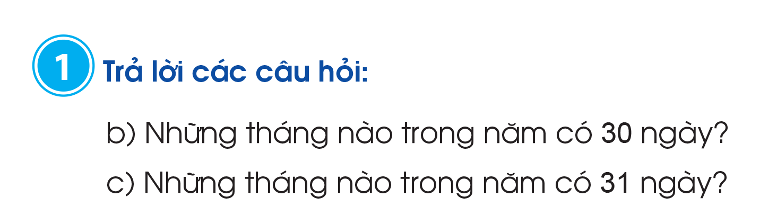
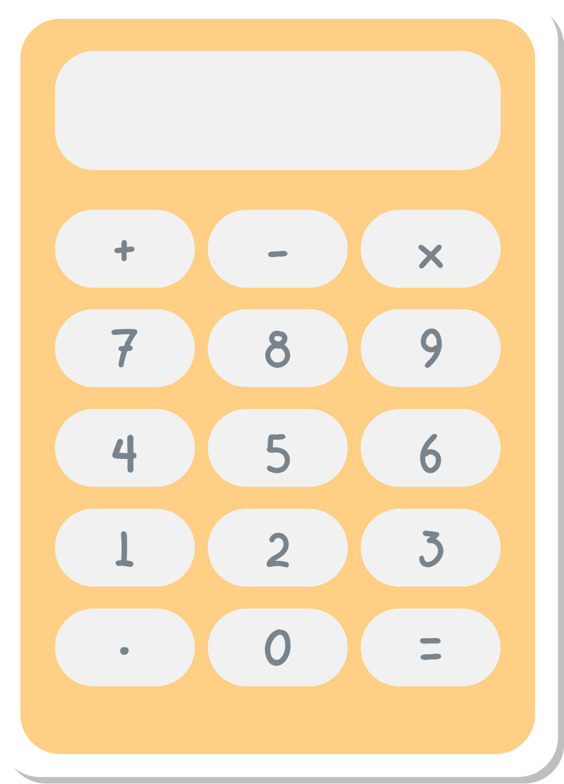
1
3

